Slide 1
通过米家APP实现智能花瓶
------北京邮电大学 以Vela挑战嵌入式开发
杜昊阳 吴安然

Slide 2
背景———缘起
许多家庭喜欢在室内摆放鲜花或植物，但如何科学管理花卉的水分、光照、温湿度等条件是长期困扰用户的问题。智能控制花瓶可以通过内置传感器监测植物的生长环境，自动调节水分供应和光照情况，从而帮助用户更好地照顾花卉，避免过度浇水或缺乏照顾。

Slide 3
应用场景
日常使用：加班/上学/出差繁忙,无法及时对植物进行浇水与环境调整
科学研究：对植物生长环境进行实时监测并对数据进行收集与分析

Slide 4
项目描述
系统功能
实时检测环境信息并显示
自动浇水、自动补光
人工远程控制
历史信息的查看
操作记录的查看

Slide 5
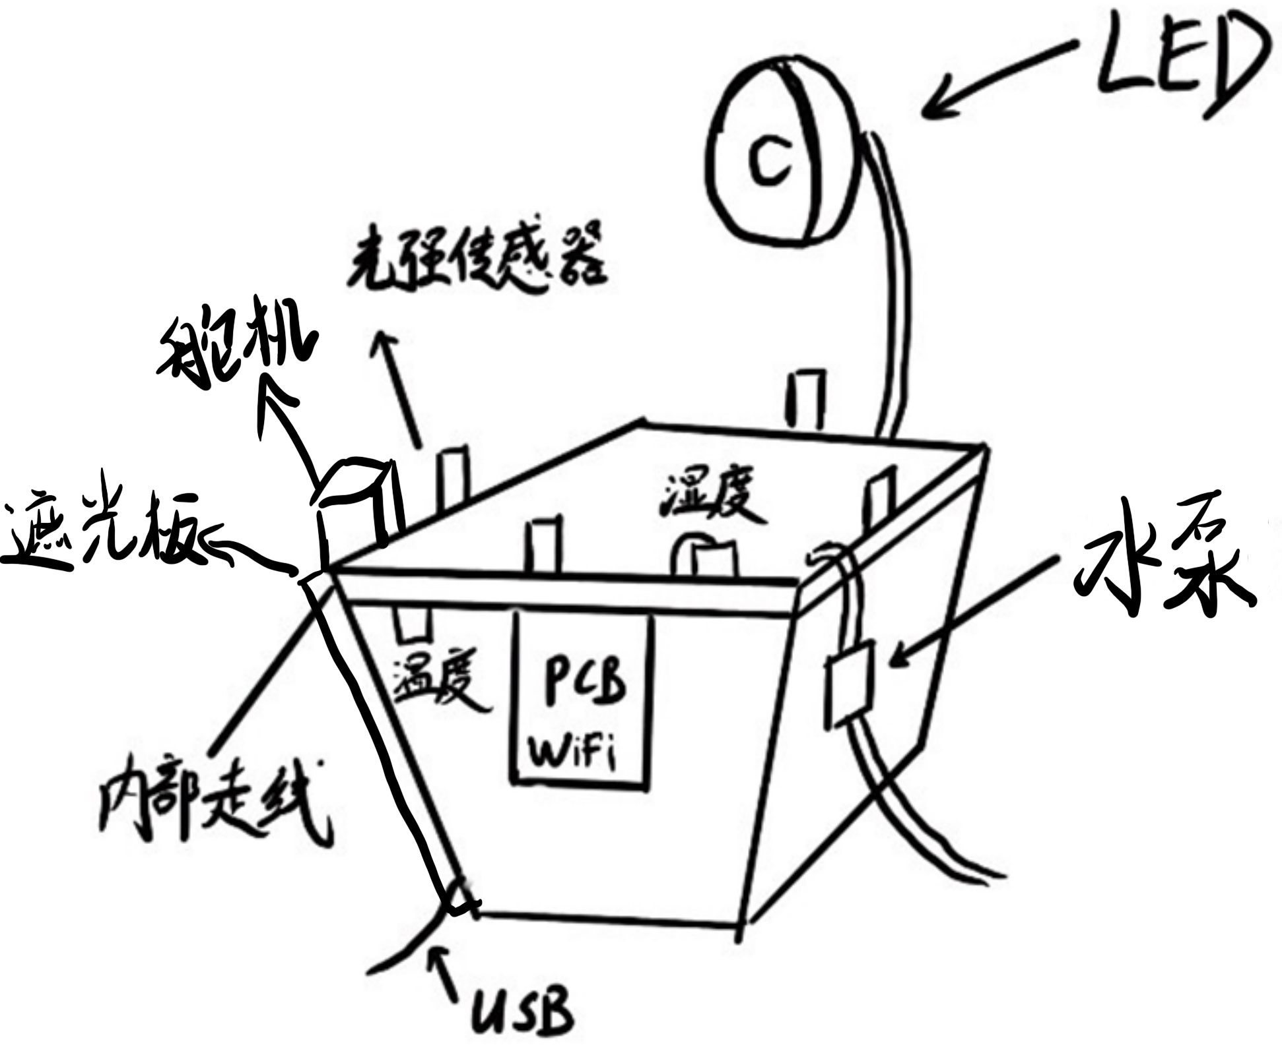
项目概念图

Slide 6
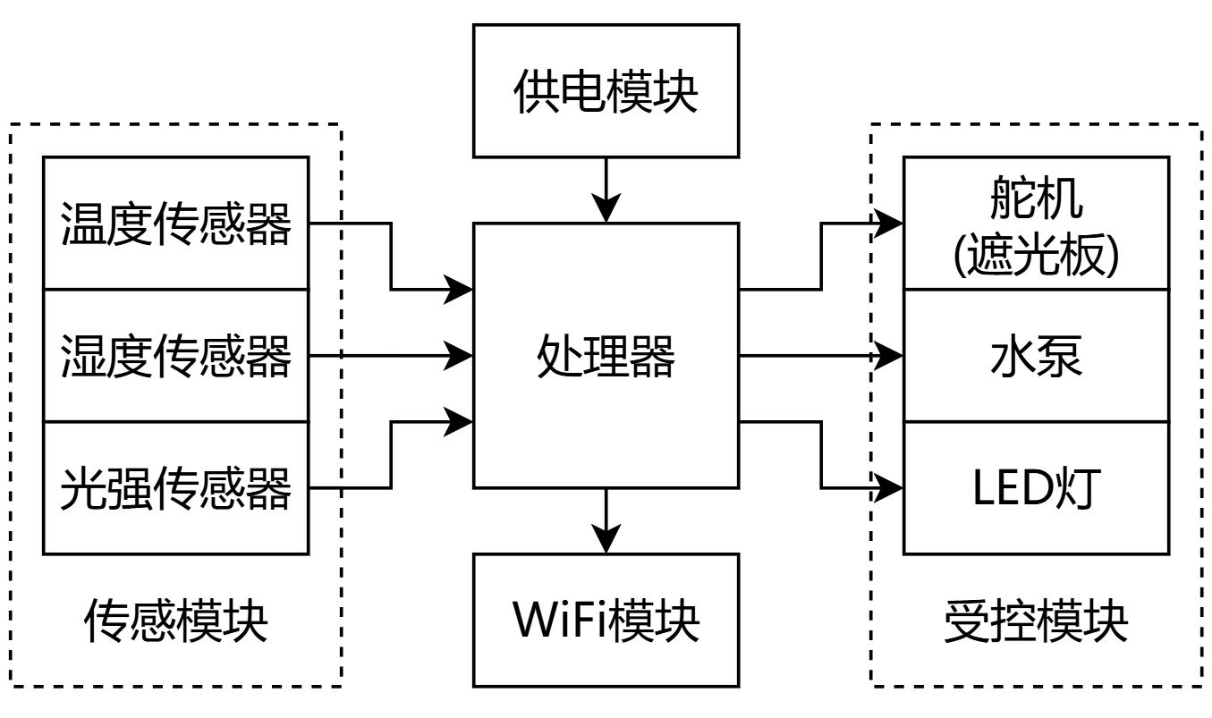
设备框图

Slide 7
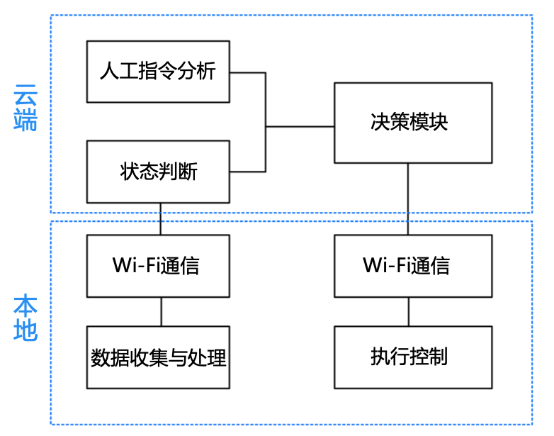
软件流程图
各部分功能如下：
数据收集与处理：收集传感器数据并进行简单处理
Wi-Fi通信：将数据打包上传云端
状态判断：依据本地上传的数据对环境的态进行判断
人工指令分析：在网页接收、分析人工下达的指令
决策模块：根据植株状态以及人工指令进行决策
执行控制：在本地控制执行模块（硬件）执行相应决策

Slide 8
报价
普中51单片机开发板

